Slide 1
利莫瑞克大学 × LICHPU 工业评估（15 ECTS）· 智慧校园生活实验室 · 主题 8
项目 8.1 振动状态监测器
中期答辩
四部分，由四位成员分别主讲：
第一部分 项目背景与需求 —— 成员 A
第二部分 方案设计与信号处理 —— 成员 B
第三部分 实现与服务端 —— 成员 C
第四部分 测试与数据分析 —— 成员 D
小组成员：成员 A ／ 成员 B ／ 成员 C ／ 成员 D
答辩日期：2026 年 11 月
Notes:
开场：今天汇报四部分，每人讲一段。第一部分是背景与需求，第二部分设计与信号处理，第三部分实现与服务端，第四部分测试与数据。

Slide 2
第一部分 · 成员 A
汇报分工与时间分配
每人约 3 分钟，合计约 12 分钟，留 3 分钟答疑
部分 | 内容 | 页数 | 主讲 | 负责的实验与材料
第一部分 | 项目背景、课题约束、需求规格、进度与下一步 | 3 页 | 成员 A | 用户调研、需求与验收标准、责任工程初筛
第二部分 | 系统架构、关键选型、采样与判定设计 | 5 页 | 成员 B | 架构设计、信号处理推导、判定策略
第三部分 | 硬件搭建、接口、固件与服务端 | 5 页 | 成员 C | 器件接入、固件开发、MQTT 与仪表板联调
第四部分 | 传感器标定、两类故障实验、数据分析 | 4 页 | 成员 D | 标定、不平衡与堵塞工况、频谱分析
演示环节 | 现场演示加配重触发报警并查看历史 | — | 成员 C 操作、成员 D 讲解 | 答辩当天现场执行
每个部分都由对应成员主讲，其余成员负责该部分的实验与资料准备；答辩时的提问由主讲人先答，涉及具体数据时由负责该实验的成员补充。
2
Notes:
先说一下分工：四部分四个人讲，各约三分钟。演示环节由成员C 操作、成员D 讲解。

Slide 3
第一部分 · 成员 A
选题背景：为什么要做振动监测
旋转机械的常见故障
  · 风机、水泵、电机等设备，故障多由转子不平衡、轴承磨损、地脚松动引起
  · 这些故障在早期都会表现为振动与温度特征的变化
传统做法的问题
  · 定期人工巡检：依赖经验，两次巡检之间的突发故障覆盖不到
  · 事后维修：故障发生后才处理，停机损失与抢修工作量都大
状态监测的价值
  · 在征兆出现的早期给出提示，把「事后维修」变成「预测性维护」
本课题的约束条件
· 零焊接：全部选用已焊针的成品模块，杜邦线直插，不需要电烙铁
· 器件公开可得、资料齐全，可在两校复制
· 必须有两路以上有意义的数据输入，能区分不同故障
· 数据与判定都在本地完成，断网时仍可用
3
Notes:
背景很简单：这类设备在坏之前，振动和温度先变。传统靠人听靠人摸，发现时往往已经晚了。所以要做一个小型的、能持续看的状态监测。右边是本课题的约束：零焊接、器件通用、两路以上数据、本地判定。

Slide 4
第一部分 · 成员 A
需求规格：功能、非功能与验收标准
11 条
功能需求 FR
振动采集与特征提取、温度监测、本地存储、联网上报、实时显示、历史查询、三级报警、维修建议、参数配置、断网续传
9 条
非功能需求 NFR
零焊接装配、采样率 ≥ 1 kHz、无线上报、数据不丢失、可用性与可维护性、电气安全、可复制性等 9 条
13 条
验收标准 AC
每条均可量化验证：采样率误差 ≤ 0.5%、静止模长 1.000 ± 0.2 g、报警响应 ≤ 10 s、断网零丢失等
截至中期：13 条验收标准中 11 条已完全达成，2 条在收尾
已达成的关键指标：采样率误差 −0.03%（判据 ≤ 0.5%）、报警响应 6 s（判据 ≤ 10 s）、断网补发 5/5 条零丢失
4
Notes:
需求分三类：11 条功能、9 条非功能、13 条验收标准。验收标准全部可量化，比如采样率误差、静止模长、报警响应时间。中期看，13 条里 11 条已完全达成。

Slide 5
第二部分 · 成员 B
系统架构：三层结构，判定在边缘完成
传感层
MPU6050（三轴加速度，I²C）＋ DS18B20（单总线温度）
边缘层
ESP32：1 kSPS 采样 → FFT → 带限 RMS → 基线自学习 → 迟滞判定 → SD 本地存储 → MQTT 上报
服务层
Node-RED：MQTT broker ＋ 仪表板（实时/趋势/历史）＋ SQLite 持久化
关键设计原则
所有特征提取与状态判定都在 ESP32 上完成，只上传特征值而不上传原始波形。一帧原始数据约 2 KB，特征报文只有约 180 字节，带宽降到不足十分之一；更重要的是采样与判定不依赖网络，断网时设备照常测量与判断。
5
Notes:
架构分三层。最要紧的一点是判定放在边缘端，只上传特征值。这样带宽省十分之九，断网也不影响监测。

Slide 6
第二部分 · 成员 B
关键选型：每个决策都有对比与理由
决策点 | 备选方案 | 本方案选择 | 主要理由
振动传感器 | 压电式 / ADXL345 / MPU6050 | MPU6050 | I²C 接口简单、量程满足需求、有已焊针版本
温度传感器 | NTC / 热电偶 / DS18B20 | DS18B20 | 数字输出免标定、单总线、防水探头
计算位置 | 云端处理 / 边缘处理 | 边缘处理 | 带宽、延迟、离线可用、隐私
上报协议 | HTTP / MQTT | MQTT | 轻量、QoS、发布订阅
数据存储 | 云数据库 / SQLite / SD 卡 | SQLite ＋ SD 卡 | SQLite 零配置、SD 卡保证断电不丢
选型的共同原则：在满足需求的前提下，优先选「接口简单、资料丰富、易复现」的方案，并保证全程零焊接——所有模块买来就是焊好排针的，用杜邦线与面包板连接即可。
6
Notes:
五个决策点。共同原则是：接口简单、资料多、容易复现，而且全程零焊接。

Slide 7
第二部分 · 成员 B
采样参数是怎么定下来的
① 采样率 fs = 1 kHz
  · 分析带宽取 10 ~ 260 Hz；Nyquist 要求 ≥ 520 Hz，取 1 kHz 留约 4 倍余量
  · 同时让 MPU6050 内部 DLPF（256 Hz）的过渡带落在有效带宽之外
② 帧长 N = 1024
  · Δf = fs / N = 0.977 Hz；帧长 1.024 s
  · 帧再长 → 分辨率更高但报警迟钝；帧再短 → 1× 与相邻谐波分不开
  · 实测转频 34 Hz，相邻谐波间隔也是 34 Hz，0.977 Hz 足以区分
③ 量程 ±4 g
  · 0.7 g 配重实测峰值 3.2 g：取 ±2 g 会削顶，取 ±8 g 则分辨率减半
// 采样定时：绝对时刻对齐，误差不随时间累积
uint32_t next = micros();
for (uint16_t i = 0; i < N; i++) {
while ((int32_t)(micros() - next) < 0) { }
next += 1000; // 严格 1 ms 步进
mpu.getAcceleration(&ax, &ay, &az);
}
// 实测：1024 点耗时 1023 ms → 999.7 Hz（−0.03 %）
为什么不用 delay(1)
delay() 每次都会叠加调度误差，累积 1024 次后可达数十毫秒；用 micros() 对齐绝对时刻，只等「该采的时刻」，累计误差不增长。
7
Notes:
三个参数的推导：采样率按 4 倍 Nyquist；帧长在分辨率与实时性之间折中；量程按实测峰值留余量。定时用绝对时刻对齐，这是精度来源。

Slide 8
第二部分 · 成员 B
为什么必须带限计算 RMS
这是本项目在实现中修正的一个设计
现象
  · 模块静止时，时域 RMS 仍有 0.05 g；按噪声密度推算应只有 0.006 g，相差约 10 倍
原因
  · 设备并非绝对静止——桌面因人员走动、建筑振动而轻微运动
  · 这些 < 10 Hz 的低频成分与「设备自身振动」是两回事，却被算进了 RMS
修正
  · 先 FFT，再在幅度谱上按 Parseval 定理只累加 10 ~ 260 Hz 的能量
  · 静止读数 0.0053 g（与手册一致）；运转读数 0.0574 g
结论
  · 「看起来最朴素的 RMS」也必须先明确要统计什么频段
RMS_band = sqrt( Σ_{f∈[10,260]Hz} A_k² / 2 )
A_k：Hann 窗修正后的单边幅度谱峰值
Hann 窗相干增益 0.5 → 单边幅度需乘 2 修正
对比（模块静置）：
时域 RMS（全带） 0.050 g
带限 RMS（10~260 Hz） 0.0053 g ← 与手册一致
运转时带限 RMS 0.0574 g
对判定的影响
若用全带 RMS，噪声底被抬高，正常/注意/报警三档分不开；带限后静止与运转的区分度反而更高。
8
Notes:
这一页是信号处理里最关键的一处修正。直接用整段时域求 RMS，静止时居然有 0.05 g，跟手册差 10 倍。查下来是桌面在动。改成频域带限积分就对了。

Slide 9
第二部分 · 成员 B
状态判定：自学习基线 + 迟滞 + 下限保护
为什么不用固定阈值
  · 实测：同一台风扇在不同安装状态下，振动水平相差 3.7 倍
  · 任何固定阈值都必然在某些场合误报或漏报
因此改为基线自学习
  · 上电采 15 帧（约 16 s）→ 得 μ、σ
  · 注意阈值 = μ + 3σ；报警阈值 = μ + 6σ
  · 迟滞：升级需连续 3 帧确认，降级需 5 帧（约 6 s / 10 s）
下限保护（来自一次真实教训）
  · 自学习时若风扇恰在停转，学到的 μ 仅 0.0053 g，推算阈值约 0.008 g → 一启动就误报
  · 故规定：μ < 0.010 g 时拒绝该基线，状态置 uncalibrated
自学习结果 | μ | σ | 注意阈值 | 报警阈值
第一次（固定较紧） | 0.0526 g | 0.0079 g | 0.0763 g | 0.1000 g
第二次（支撑偏软） | 0.0942 g | 0.0112 g | 0.1279 g | 0.1676 g
自学习确实起了自适应作用
两次 μ 相差近 1.8 倍，阈值随之上移。若用固定阈值 0.100 g，第二场的正常运转就会被判为报警。
判定效果
加 0.35 g 配重后 RMS 1.47 g（报警阈值的 14.7 倍），0.70 g 时 2.68 g（26.8 倍），三档被干净分开，迟滞无抖动。
9
Notes:
阈值不写死。同一台风扇换个安装状态就差 3.7 倍。所以用自学习，并加了保护：学到的基线太小就拒绝，防止停机时学到错误基线。

Slide 10
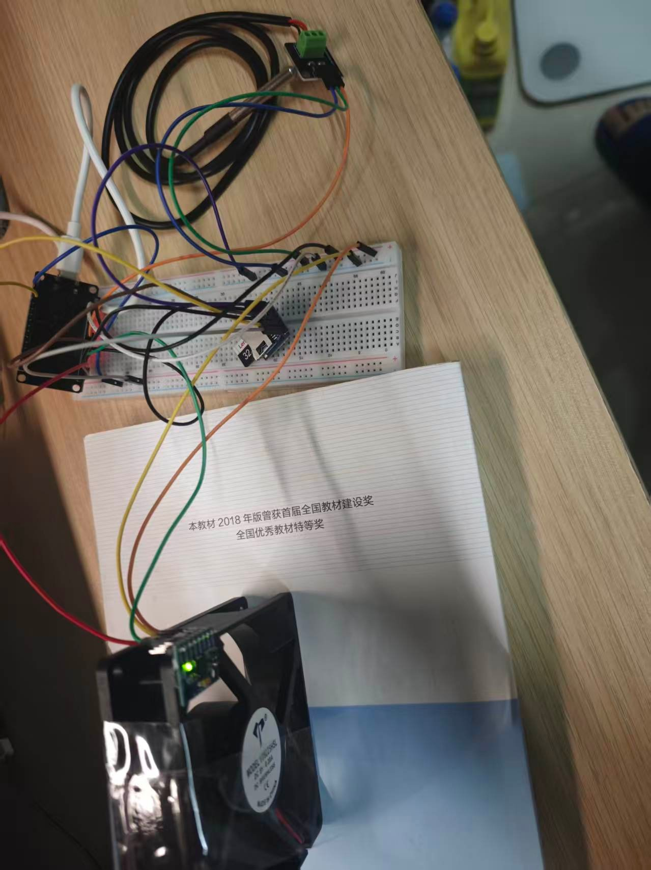
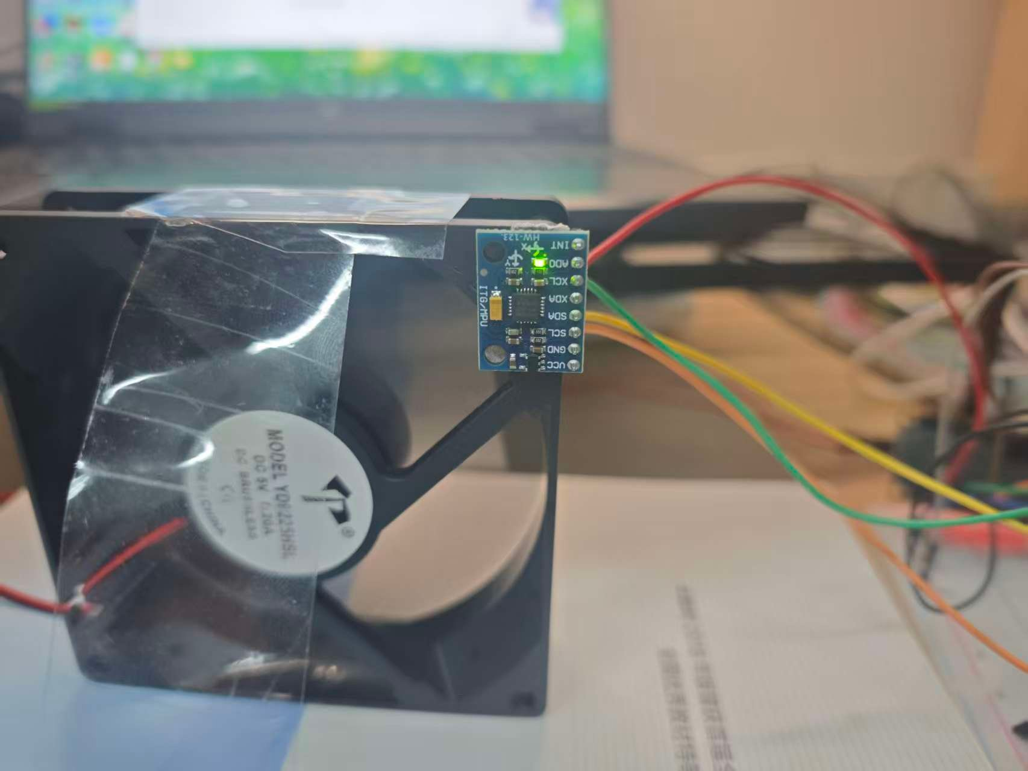
第三部分 · 成员 C
硬件实现：完整样机与装配方式
装配方式
全部模块选用已焊针版本，用杜邦线直插面包板连接，全程无焊接。
三个模块的位置与理由
· MPU6050 贴在风扇外框边角：位于扇叶旋转圆之外不干涉，同时与外框保持刚性连接
· DS18B20 探头置于进风面前方、电机轮毂边缘：对风量变化敏感
· ESP32 与 SD 模块放在面包板一侧：避免杜邦线跨越扇叶
整体装置：风机＋传感器＋主控＋面包板
传感器安装：胶带刚性固定于风扇外框
10
Notes:
左边是整个装置，右边是传感器怎么固定的。所有模块都是买来就焊好排针的，用杜邦线直插，全程没有焊接。传感器贴在外框边角，避开扇叶。

Slide 11
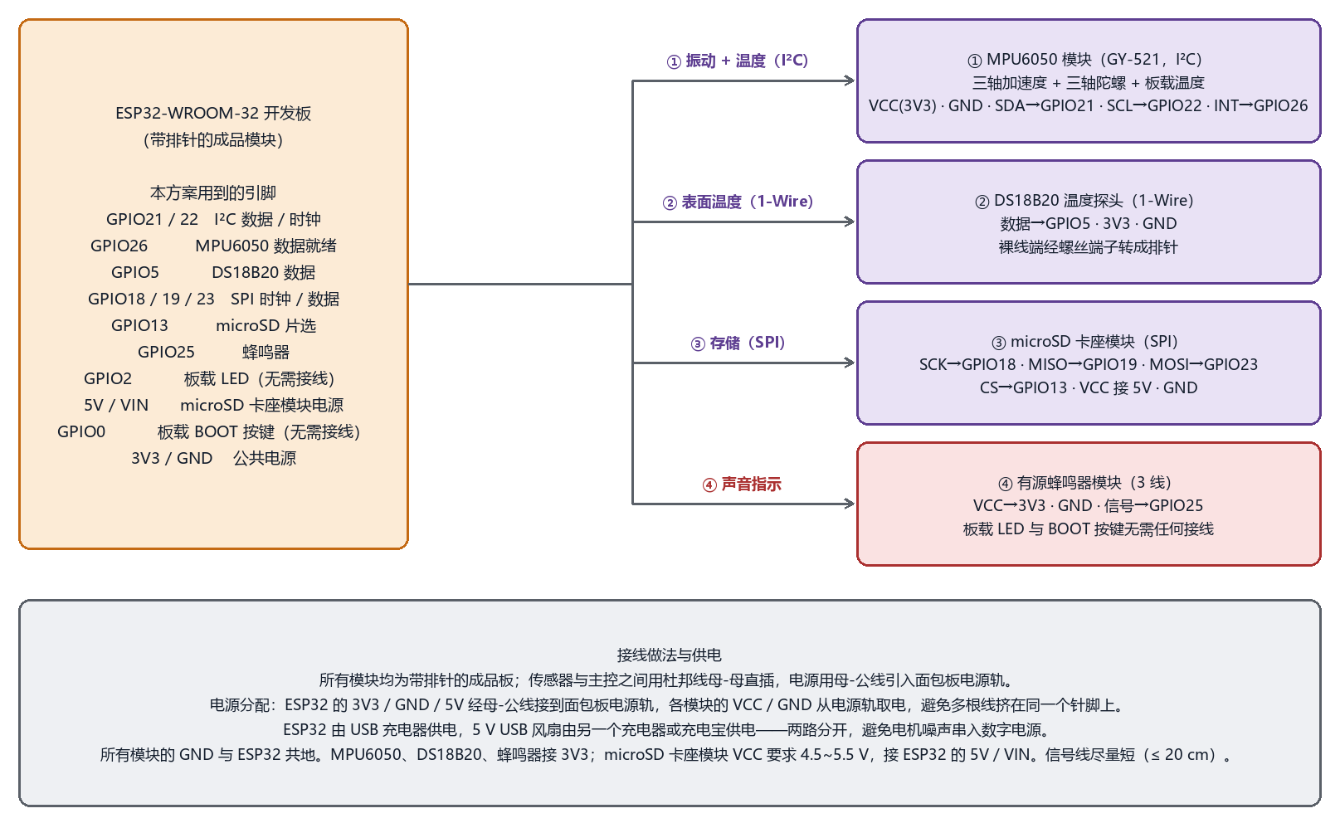
第三部分 · 成员 C
硬件接口与引脚分配
外设 | 接口 | 信号线 | 速率 / 分辨率 | 备注
MPU6050 | I²C 400 kHz | SDA=21, SCL=22 | 1 ms / 8192 LSB/g | 地址 0x68（AD0 悬空）
DS18B20 | 1-Wire | DQ=5 | 2 s / 0.0625 ℃ | 板载 4.7 kΩ 上拉
microSD | SPI | 18 / 19 / 23 / 13 | 每帧一行 CSV | VCC 必须 5 V
MQTT | TCP 1883 | Wi-Fi | 2 s / 约 180 B | QoS 1
接口设计要点
三组接口互不冲突：I²C 占 21/22，单总线占 5，SPI 占 18/19/23/13。
SD 模块的 VCC 必须接 5 V：板载稳压芯片压差不足，接 3.3 V 时模块不工作（这是实测踩到的坑）。
11
Notes:
接口这一页。三组总线互不冲突。要特别提醒：SD 模块必须接 5 V，接 3.3 V 不工作。

Slide 12
第三部分 · 成员 C
固件结构与三个可靠性机制
主循环结构：先测量，后联网
  · 每轮先完成采样 → FFT → 特征 → 判定，存入环形缓冲，再处理网络
  · 即使 MQTT 重连阻塞数秒，也不会漏掉本周期的采样点
机制 | 实现 | 解决的问题
环形缓冲 + 补发 | 60 条环形缓冲（约 2 min），恢复后按序补发 | 网络中断期间数据不丢
NTP 时间戳 | 报文 ts 取测量时刻，不取发送时刻 | 补发数据仍落在正确的时间位置
SD 本地记录 | 每帧追加一行并 flush；报警瞬间另存 1024 点波形 | 掉电最多丢 1 条；报警可事后做频谱诊断
基线下限保护 | 自学习 μ < 0.010 g 时拒绝基线，置 uncalibrated | 停机时学到错误基线导致误报
四个机制互相独立：任一环节失效时系统降级而不断链——例如 SD 卡故障只关闭本地记录，联网上报不受影响。
12
Notes:
固件讲三件事：主循环顺序、四个可靠性机制、降级设计。核心是「先测量后联网」。

Slide 13
第三部分 · 成员 C
实现中解决的三个技术问题
① I²C 在 1 kHz 采样下偶发丢帧
现象：连续采样 100 帧，偶有无效帧，数据不连续
定位：1 ms 周期内读 14 字节（含温度）超出 I²C 时间开销
处理：I²C 提至 400 kHz，且只读 6 字节加速度（温度另开 2 s 周期）→ 丢帧率降到 0
② arduinoFFT 2.0.4 的 API 与 1.x 教程不同
现象：照抄 1.x 写法直接编译失败
原因：2.x 改为模板类 ArduinoFFT<T>，方法名全小写
处理：ArduinoFFT<double> FFT(...)；windowing(FFTWindow::Hann, FFTDirection::Forward)
③ 库对 WHO_AM_I 做了归一化
现象：getDeviceID() 返回 0x34 而非手册的 0x68，疑似假芯片
原因：该库取 >>1 后的低 6 位，寄存器原值确为 0x68
处理：自检程序同时读 0x75 原始值与库返回值，两者都核对 → 确认原厂器件
13
Notes:
三个真实遇到过的问题。第二个和第三个属于「文档与实现不一致」，经验是：关键判据要直读底层寄存器，第三方封装不能全信。

Slide 14
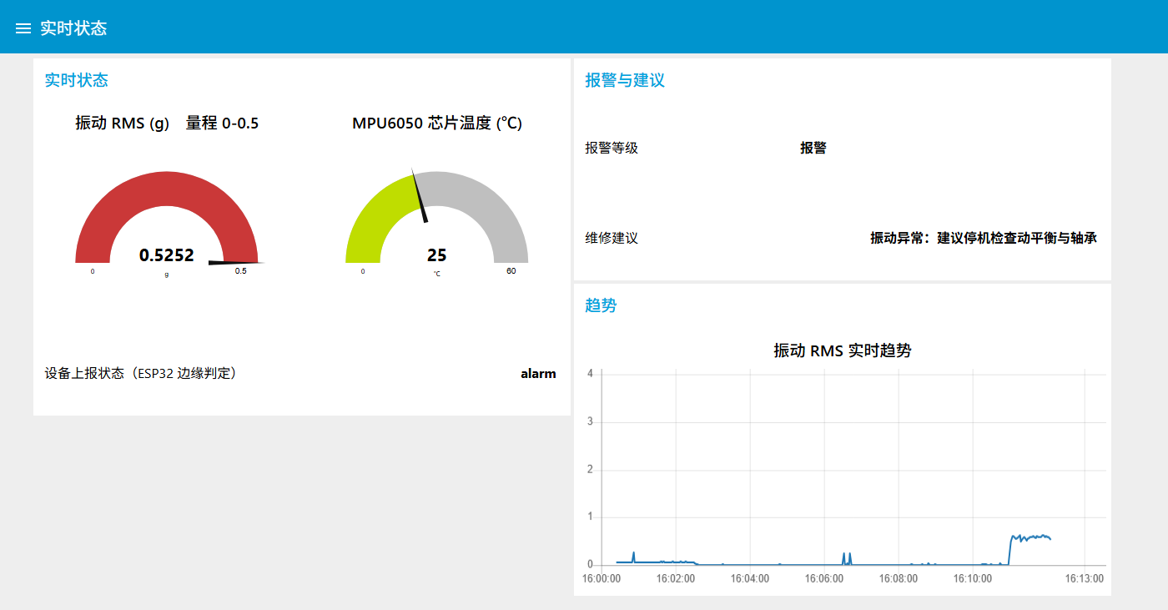
第三部分 · 成员 C
服务端与仪表板：现场报警的实际效果
仪表板实现的功能
· 实时：振动 RMS、被测体表面温度
· 三级状态：正常 / 注意 / 报警
· 维修建议：按状态给出处理建议
· 趋势：最近 1 小时 RMS 曲线
· 历史：SQLite 查询与曲线
服务端分工
aedes 提供 MQTT broker；Node-RED 订阅后分三路：仪表板控件、SQLite 入库、日志文件。服务端不做判定——判定在设备端完成。
加入 0.35 g 配重后的仪表板实况（真实截图）
14
Notes:
这是加配重之后的真实截图：表盘整圈变红、状态报警、给维修建议，右边趋势图能看到 RMS 由 0.06 陡升到 0.6 的阶跃。服务端只做展示和存储，不做判定。

Slide 15
第四部分 · 成员 D
传感器标定与验证
通道 | 项目 | 方法 | 实测结果 | 结论
振动 | 器件身份 | 直读 0x75 寄存器原始值 | 0x68（库归一化返回 0x34） | 原厂器件
振动 | 重力模长 | 静止读三轴合成模长 | 0.991 ~ 1.002 g | 偏差 ≤ 0.9 %
振动 | 噪声底 | 1024 点 × 多帧，带限 RMS | 0.0053 g | 与推算同量级
振动 | 采样率 | 实测帧时长反算 | 999.7 Hz（−0.03 %） | 优于判据 16 倍
温度 | 稳定性 | 静置 90 s，连续读数 53 次 | 极差 0.25 ℃，噪声 < 1 LSB | 成段恒定
温度 | 响应性 | 手指握持探头 30 s | +3.25 ℃，τ ≈ 25~30 s | 一阶热响应
温度 | 恢复性 | 松开后 100 s | −4.50 ℃，无迟滞 | 可逆
温度响应曲线的设计含义
每 4 秒升温量依次为 +0.81、+0.56、+0.50、+0.38、+0.31、+0.25、+0.19 ℃，速率单调递减 → 典型一阶响应，τ ≈ 25~30 s。结论：温度报警必须设分钟级确认延时，不能照搬振动通道的秒级迟滞，否则手碰一下探头就会误报。
15
Notes:
标定分两路。振动做四项自洽检查，温度做稳定性、响应、恢复三项。重点是温度时间常数约 30 秒，这决定了温度报警不能用秒级迟滞。

Slide 16
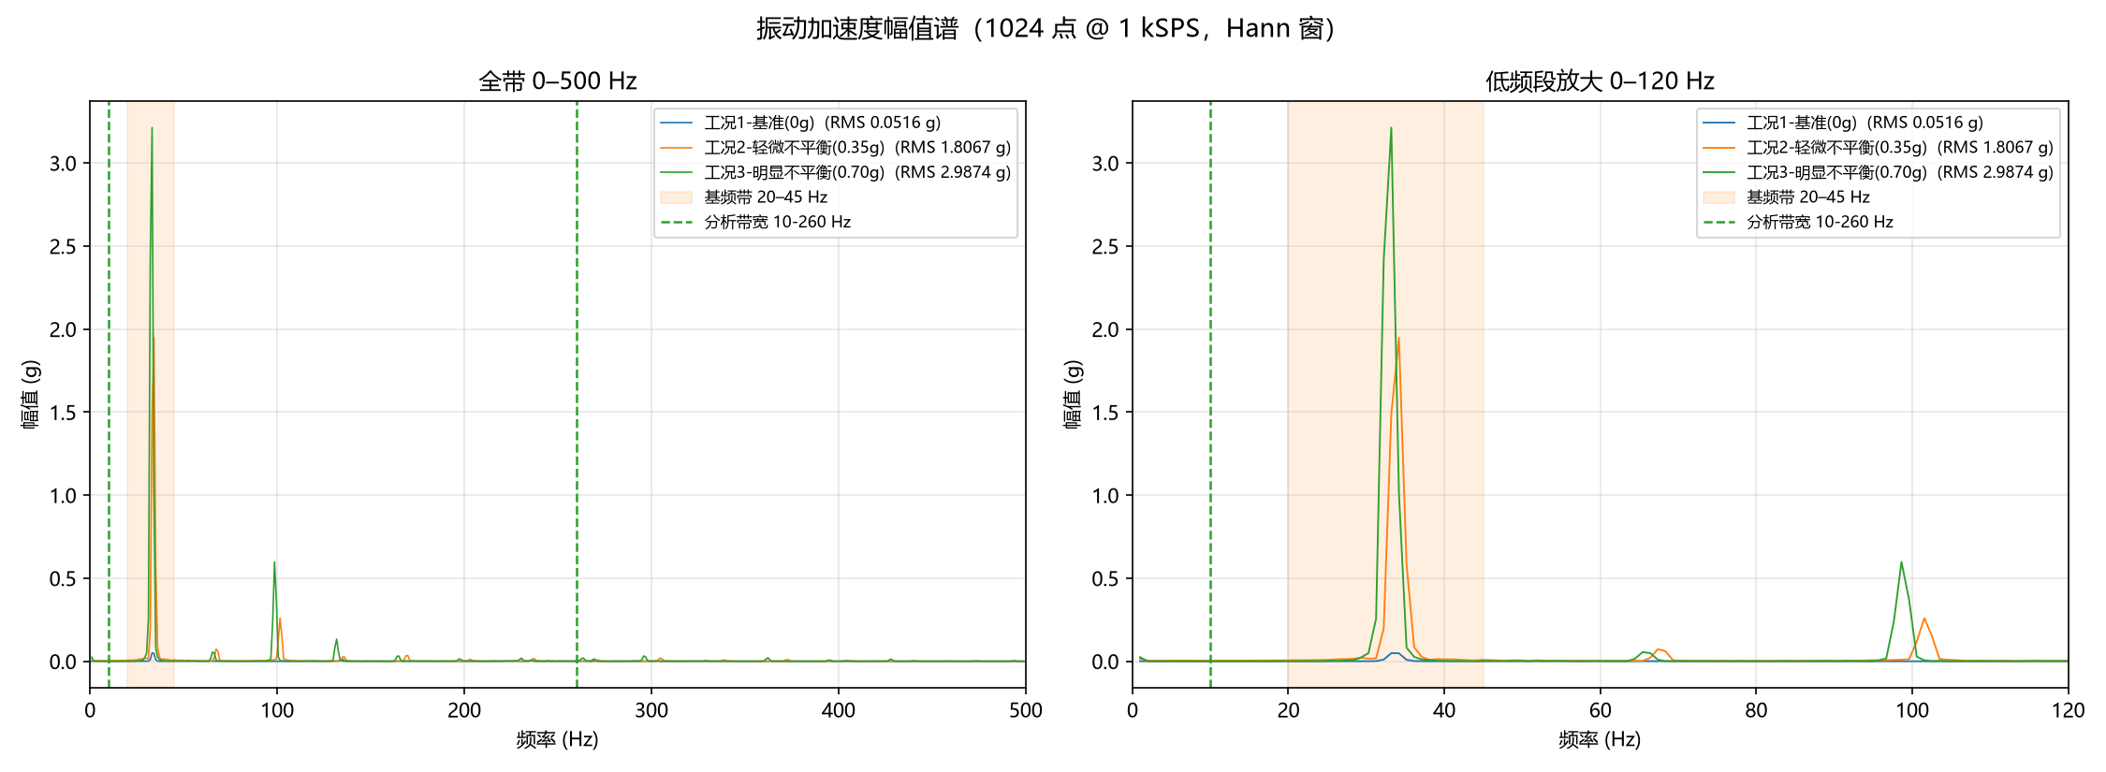
第四部分 · 成员 D
故障实验一：转子不平衡
单片扇叶贴蓝丁胶配重，距轴心约 35 mm
工况 | 配重 | 带内 RMS | 1× 峰值 | 峰值频率
① 基准 | 0 g | 0.0574 g | 0.0292 g | 32.2 Hz
② 轻微 | 0.35 g | 1.4723 g（+25.7 倍） | 1.6605 g（+56.9 倍） | 33.2 Hz
③ 明显 | 0.70 g | 2.6816 g（+46.7 倍） | 2.8015 g（+95.9 倍） | 31.2 Hz
灵敏度
0.35 g 仅占转子质量（约 90 g）的 0.4 %，却使 RMS 上升 25.7 倍、1× 峰值上升 56.9 倍。基准工况的带内 RMS 已是噪声底的约 10 倍，加配重后拉大到约 270 倍，轻微劣化也在可检测范围内。
亚线性与共振
配重加倍只带来 1.82 倍响应。用 F = m·r·ω² 校核：0.35 g 在 35 mm、32 Hz 下约 0.49 N，对应刚体加速度 0.56 g，而实测峰值 1.66 g，放大倍数 Q ≈ 3.7 —— 系统工作在共振区附近，响应被阻尼压制。
16
Notes:
不平衡三级工况，每档 6 到 7 帧。右边频谱三条曲线在 33 Hz 附近依次抬升，谐波同步上升——这是不平衡的典型谱特征。

Slide 17
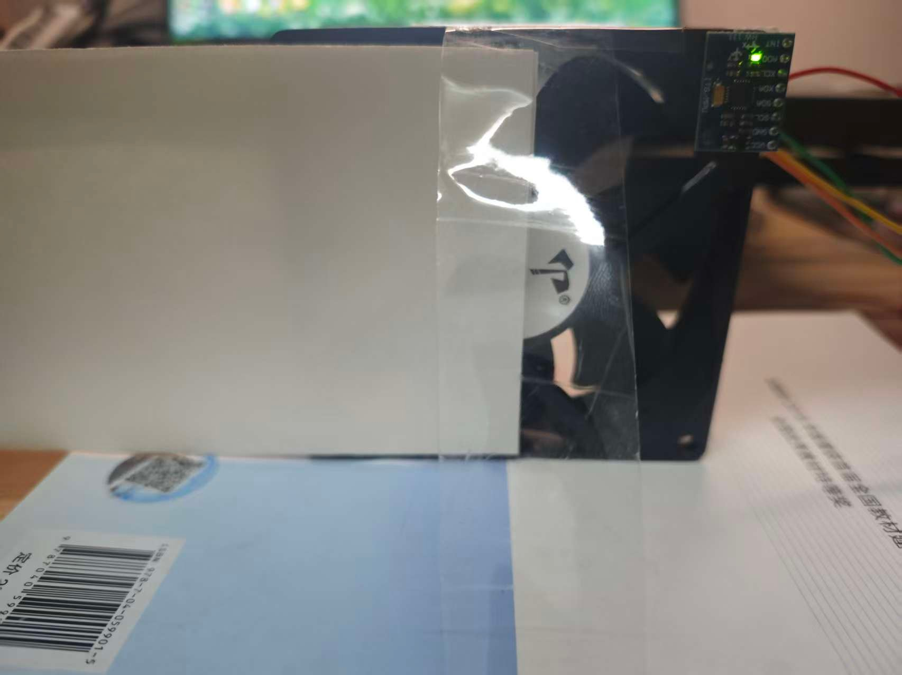
第四部分 · 成员 D
故障实验二：风道堵塞
硬纸板遮挡进风面，每组稳定 5 min 后采集
工况 | 遮挡 | 表面温度 | 振动 RMS | 1× 峰值 | 转频
① 正常 | 0 % | 24.05 ℃ | 0.0867 g | 0.0773 g | 34.5 Hz
② 中度 | 50 % | 24.67 ℃（+0.62） | 0.0589 g（−32 %） | 0.0487 g | 34.2 Hz
③ 重度 | 80 % | 24.85 ℃（+0.80） | 0.0605 g（−30 %） | 0.0242 g（−69 %） | 31.5 Hz
振动反而下降
风扇振动包含机械与气动两部分。堵塞使风量减少、气动激励减弱，总振动随之下降；同时电机负载增大导致转速下降（34.5 → 31.5 Hz），散热变差导致温度上升。
单以 RMS 作判据不可靠
RMS 在 50 % 与 80 % 之间几乎不变（0.0589 与 0.0605），不随堵塞程度单调变化。真正单调的是温度、1× 峰值与转频三项。
17
Notes:
堵塞的结论和直觉相反：越堵振动越小，因为气动激励减弱了。所以单看 RMS 会把劣化误判成「状态改善」。真正单调的是温度、1× 峰值、转频。

Slide 18
第四部分 · 成员 D
关键技术发现：支撑刚度的影响达 3.7 倍
状态 | 1× 峰值 | 带内 RMS | 峰值 / RMS | 说明
固定良好 | 0.042 ~ 0.062 g | 0.0556 g | ≈ 1.0 | 能量集中在 1× 附近
风扇晃动 | 0.066 ~ 0.079 g | 0.1966 g | 0.36 | 额外能量分布在非 1× 频段
现象
  · 同一台风扇、同一转速，RMS 出现 0.055 g 与 0.207 g 两种水平
第一次判断（错误）
  · 按压传感器模块 → RMS 降 57 %，以为胶带松了
  · 重新粘贴后反而升到 0.207 g —— 按压时手指同时给整个结构加了阻尼
第二次判断（正确）
  · 改为按压风扇底座 → RMS 降到 0.0556 g（−73 %）
  · 结论：不是传感器松了，而是风扇整体在桌面上跳动
可用的在线判别指标
把「1× 峰值 / 带内 RMS」作为辅助诊断量：比值 ≈ 1.0 表示能量集中在转频、测量可信；显著小于 1 说明叠加了刚体运动，当前数据不可用于判故障。
工程意义
支撑刚度的影响（3.7 倍）远大于传感器粘接质量。根本原因是传感器无法区分「设备自身的结构振动」与「设备整体的刚体运动」——这也是工业标准要求振动测量必须相对于刚性基础进行的原因。
方法论：怀疑某个因素时，应设计只改变该因素的实验；若两个变量同时被改变，即便结果符合预期也不能作为证据。
18
Notes:
这一页是最有价值的发现，也是一次误判的记录。第一次按压传感器，结论指向「胶松了」，但重贴后反而更差。第二次改为按压底座才定位到真正原因：风扇在跳。

Slide 19
第一部分 · 成员 A
进度对照与下一步工作
阶段 | 原计划 | 实际状态 | 说明
需求与方案 | 第 2–3 周 | 已完成 | 提案与需求规格、实施方案
硬件搭建 | 第 4–5 周 | 已完成 | 三模块全部接入并验证（零焊接）
固件开发 | 第 6–8 周 | 已完成 | 11 个固件，含 FFT、判定、存储
系统集成 | 第 9–10 周 | 已完成 | MQTT 全链路 + 仪表板 + 数据库
测试与实验 | 第 11 周 | 已完成主要部分 | 不平衡三级、堵塞三级、温度标定
报告与答辩 | 第 12 周 | 进行中 | 报告已完稿，答辩材料修订中
整体进度约提前 2 周
系统已可完整运行并现场演示，剩余工作集中在报告与细节打磨。
下一步工作（按优先级）
1. 复合判据写入固件：温度升 + 振动降 → 气动故障
2. 连续运行 24 h 统计误报率
3. 温度绝对标定（冰水混合物 0 ℃）
4. 补充电流通道，覆盖题目要求的三类量
19
Notes:
进度上整体提前两周，系统已经能跑能演示。剩下的是报告和打磨。下一步最要紧的是把温度做成复合判据，以及补电流通道。

Slide 20
第一部分 · 成员 A
现场演示方案（答辩当天）
①
打开仪表板，显示「正常」
预期：RMS 表盘 0.05~0.09 g、温度约 24 ℃
成员 C
②
确认串口已打印基线 μ、σ 与两个阈值
预期：检查点：自学习未完成不得进入下一步
成员 D
③
关闭风扇，单片扇叶贴 0.35 g 蓝丁胶，重新上电
预期：约 6 s 后表盘变红、状态「报警」
成员 D
④
切到历史页，查看 SQLite 记录中的阶跃
预期：曲线出现由 0.06 到 1.47 g 的阶跃
成员 A
⑤
断开笔记本 Wi-Fi 30 s 后恢复
预期：串口显示缓冲 5 条并全部补发
成员 C
失败备用：① 风扇不转——先查供电与接线，1 min 内不能解决则切录屏；② 配重甩飞——立即断电，换 0.35 g 重压；③ 服务端无响应——重启 node-red，2 min 未恢复则改为串口 + SD 卡日志的降级演示，并声明这是降级。
20
Notes:
演示五步，约四分钟。第二步是检查点，自学习没完成绝对不能加配重。下面写了三条失败备用方案。

Slide 21
当前状态
系统已完整可跑，两类故障可分，四人分工已定
项目仓库
github.com/Zichuan-ALT/vibration-monitor
代码、原始数据、实验记录与证据照片均已归档
谢谢，欢迎提问
小组成员：成员 A ／ 成员 B ／ 成员 C ／ 成员 D
Notes:
收尾：系统已经能完整跑起来，两类故障能分开，四个人分工明确。仓库里代码、原始数据和证据都齐。谢谢，欢迎提问。

